Slide 1
第五章 数组和广义表
数组的定义
数组的基本运算
数组的存储结构

Slide 2
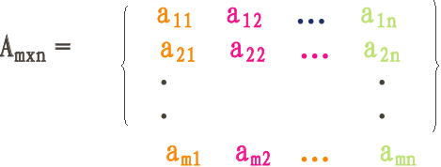
5.1 数组的概念p90
数组：是一种线性数据结构，它是有限个相同类型数据元素的有序集合。
数组的数据元素是值和下标的偶对，对每个有定义的下标，都有一个相关连的值。

Slide 3
基本操作
  给定一组下标，读取相应的数据元素
  GetValue(A,&e,i,j)
  修改元素值
  ChangeValue(A,e,i,j)
  数组一般不作插入和删除操作

Slide 4
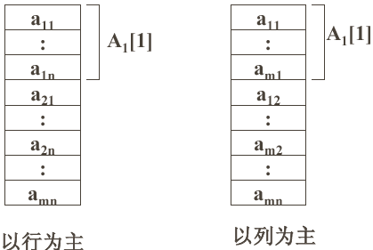
5.2 数组的顺序表示和实现p91
逻辑多维到存储一维的映射，即寻找多维下标和一维下标的关系。
存储方式：行序为主序，列序为主序

Slide 5
数组元素的存储位置是其下标的线性函数，存取数组中任一元素的时间相等，所以，数组是随机的存储结构。
计算一维下标(矩阵下标从0开始，映射下标从0开始) 以二维数组A[n][m]为例，计算数组元素A[i][j] 的存储空间下标 w:
  以行序为主序的存储方式：w=i*m+j
  以列序为主序的存储方式：w= j*n+i
  例：有三维数组A[3][4][5],计算数组元素A[2][3][3]的存储空间下标：以行序为主
w=2*(4*5)+3*5+3=58

Slide 6
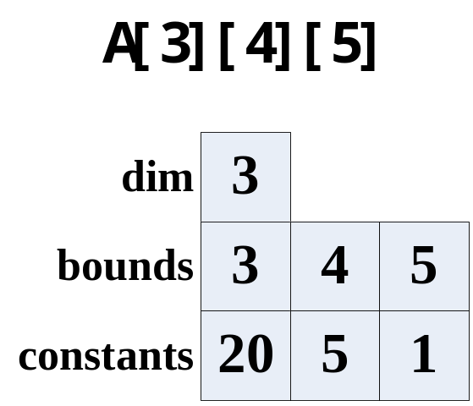
数组的顺序存储表示和实现p93
typedef struct{
ElemType *base;
int dim ;
int *bounds ; //数组维界基址，各维下标跨度
int *constants ;//数组映象函数(Page93的式(5-2))
}Array; 常量Ci 基址，Cn=L=1,Ci -1 =bi*Ci;
//各维可容纳的数据元素总数

Slide 7
5.3 特殊矩阵的压缩存储p95
数值相同的元素或零元素在矩阵中的分布有一定规律。
例：对称矩阵的压缩存储：以行序为主序存储下三角中的元素，包括对角线上的元素。a _{ij}=a _{ji} 1<=i,j<=n
a11
c
a22
c
ann
下三角矩阵
上三角矩阵

Slide 8
(1)二维下标为( i , j ),存储空间的一维下标为k，给出k与 i , j 的关系（1<= i, j <= n , 1<= k <= n*(n+1)/2);
k=(i-1)*i/2+j (i>=j 在下三角区)
k=(j-1)*j/2+i (i<j 在上三角区)
Int ij_to_k(int i,int j) {
if (i<1||j<1) return (-1);
if (i>=j) return ((i-1)*i/2+j);
else return((j-1)*j/2+i)) ;}
a11
a22
ann
该计算方法区别于教材。

Slide 9
(2)输入并存储对称矩阵的算法；(以行序为主序)
Void input (ET A[ ],int n) {
for(k=1;k<=(n+1)*n/2;k++)
scanf(&A[k]); }
(3)读取对称矩阵中某个元素的算法；
Status GetElem(ET A[ ],int i,int j,ET &e) {
if(k=ij_to_k(i,j)>=1) {
e=A[k];return OK; }
else return ERROR; }

Slide 10
(4)修改对称矩阵中某元素的算法
Status Change (ET A[ ],int i,int j,ET e) {
if(k=ij_to_k(i,j)>0) {
A[k]=e;return OK;
}
}
(5)打印输出对称矩阵的算法
Void PrintPro(ET A[ ],int n) {
for (i=1;i<=n;i++) {
printf(“\n”);
for (j=1;j<=n;j++) {
GetElem(A,i,j,e);
print (“%3d”,e);}
} }

Slide 11
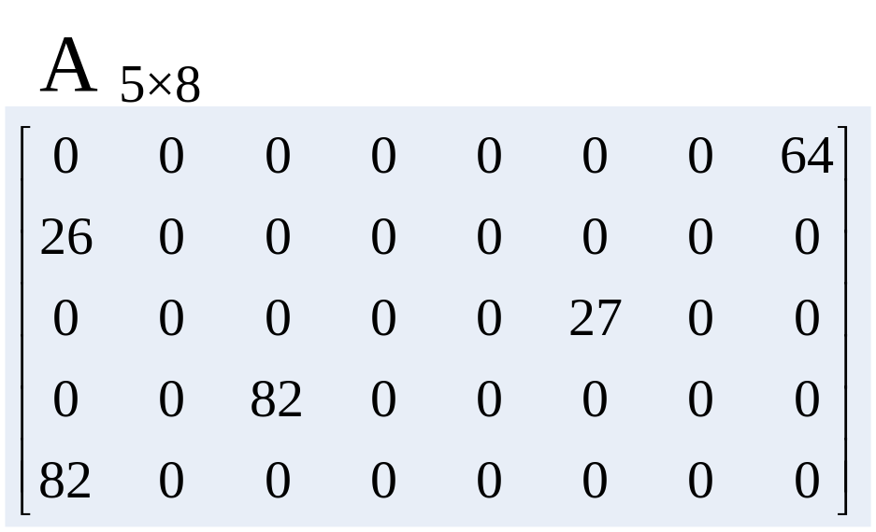
稀疏矩阵及其存储结构p96
  定义：如果一个 m*n 矩阵的非零元个数 r比零元个数少，且非零元的分布没有一定规律。
  压缩存储：只存储稀疏矩阵的非零元。

Slide 12
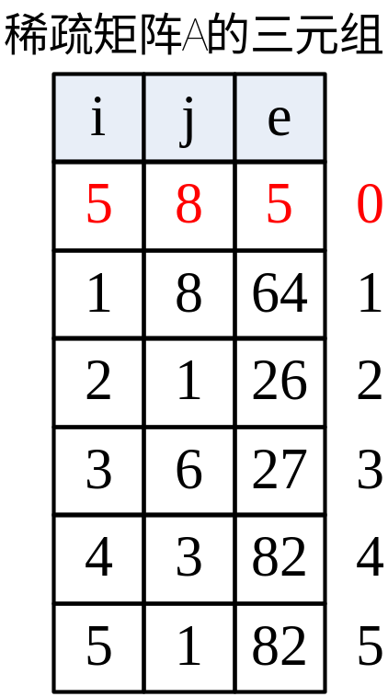
稀疏矩阵的三元组表存储方式p98
typedef struct { int i , j ; ElemType e ; }Triple ;
Triple *data;
data[0]的三元分别用于存放矩阵总的行数、列数和非零元个数；用三元组表示的非零元以行序为主序依次存放在data中。
稀疏矩阵A的三元组

Slide 13
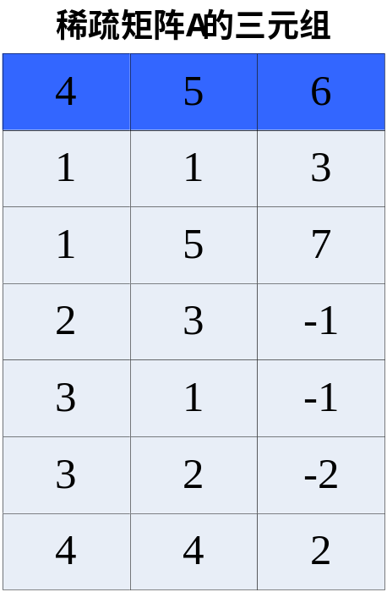
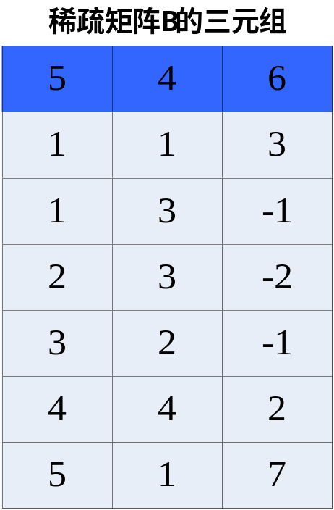
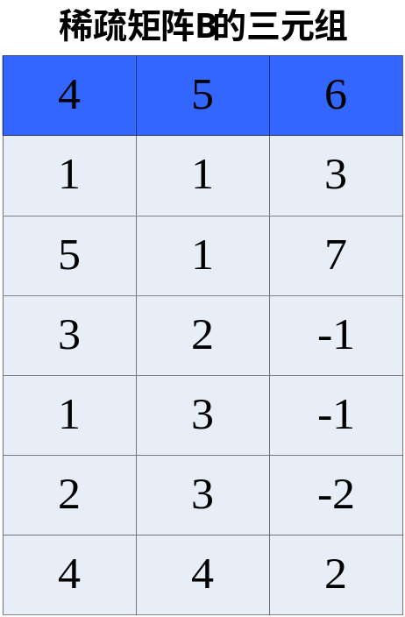
稀疏矩阵A的三元组
稀疏矩阵B的三元组
行主序
稀疏矩阵B的三元组
行列下标调换
(1)矩阵的行列值互换，及A为m*n,则B为n*m
(2)每个三元组的行列号互换，a_{ij}对应于b_{ji}
(3)A中三元组以原矩阵的行号为序，而B中以原列序为序

Slide 14
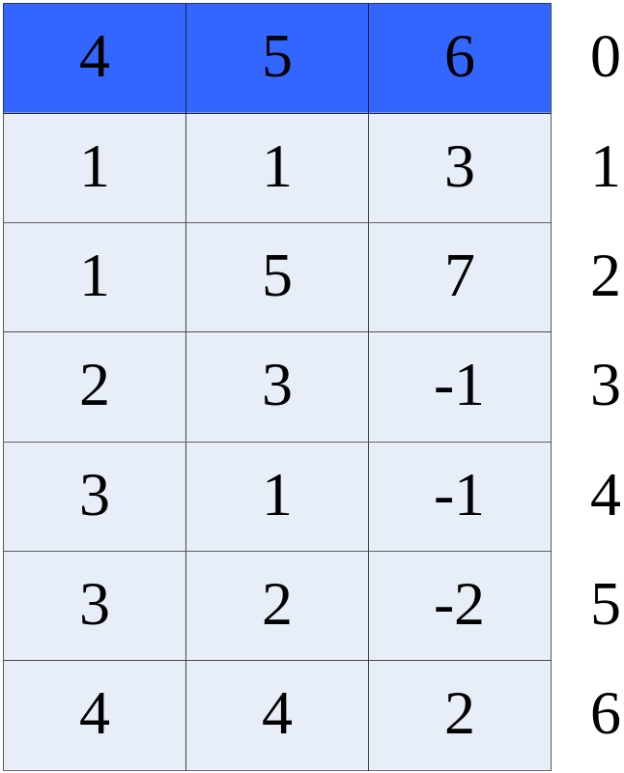
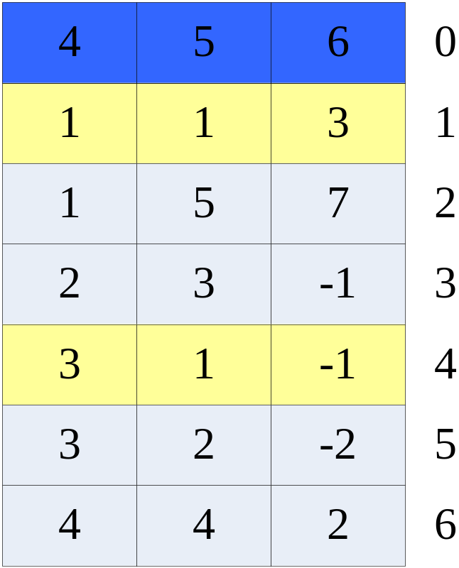
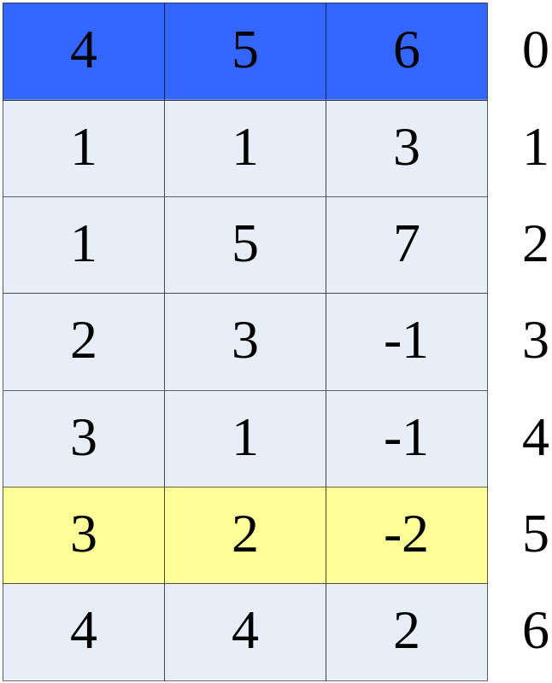

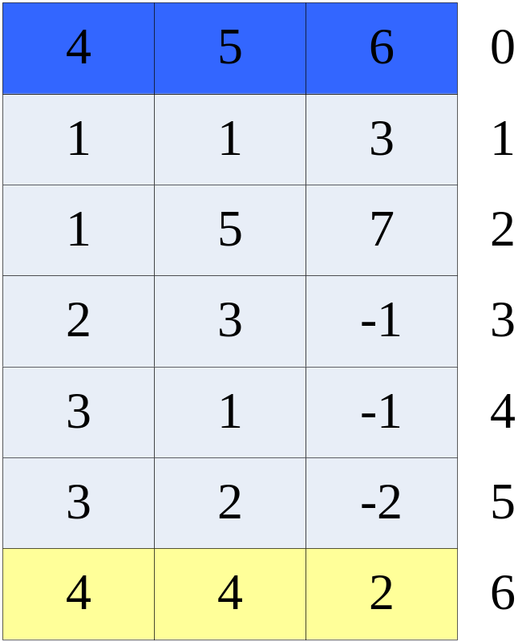
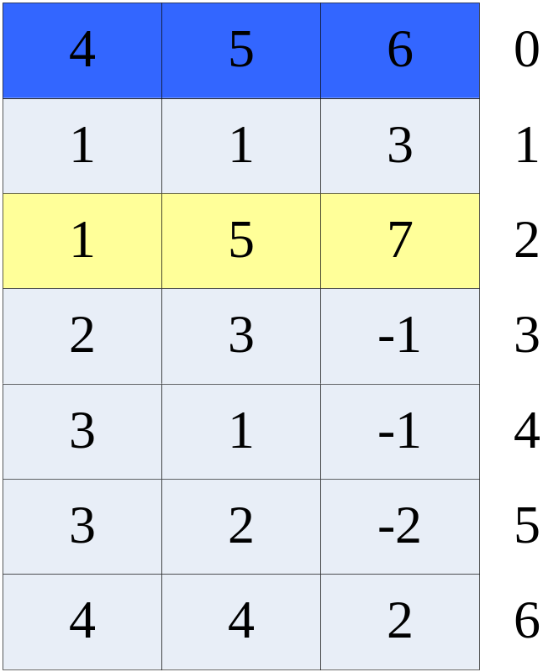
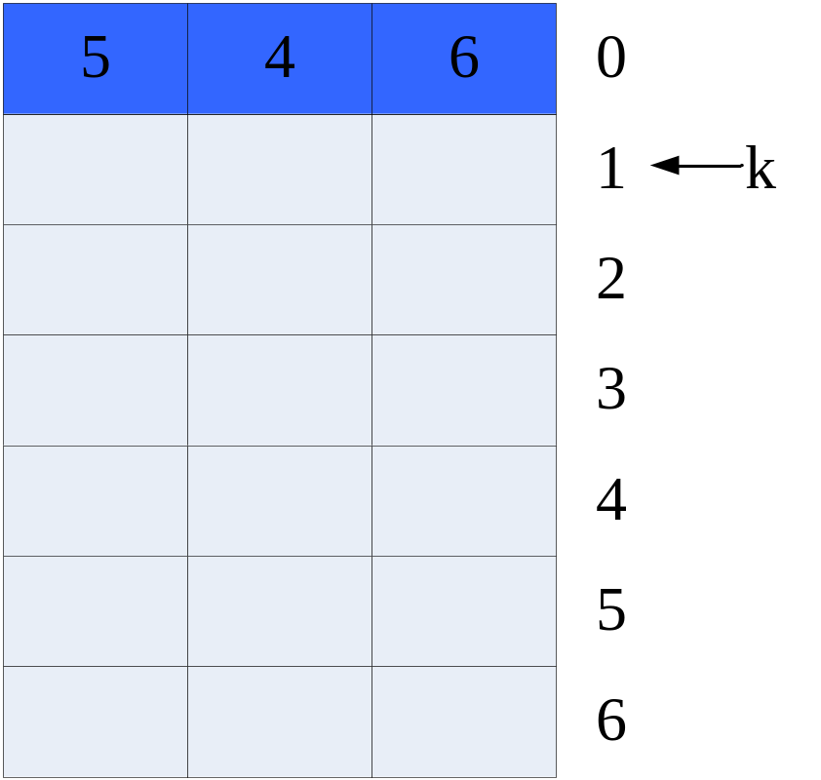
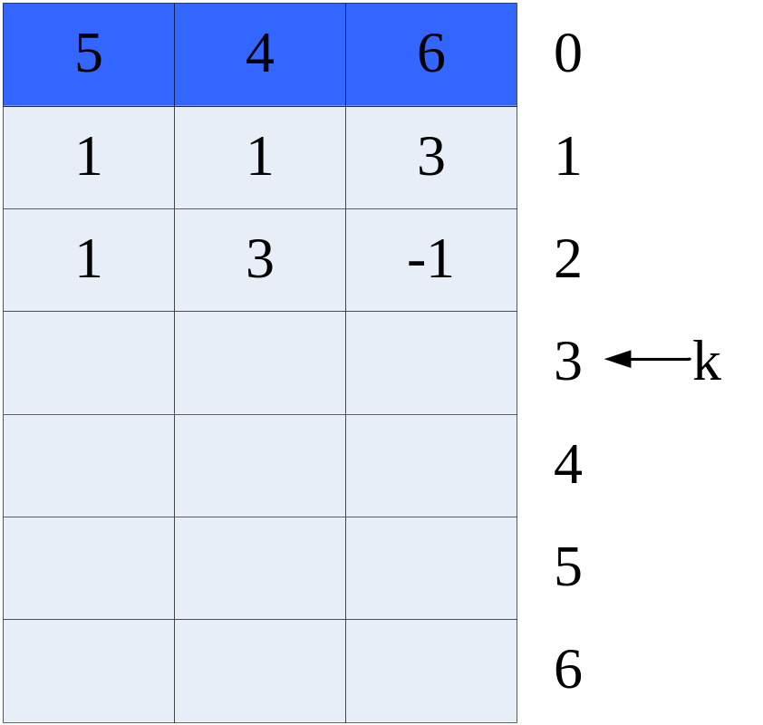
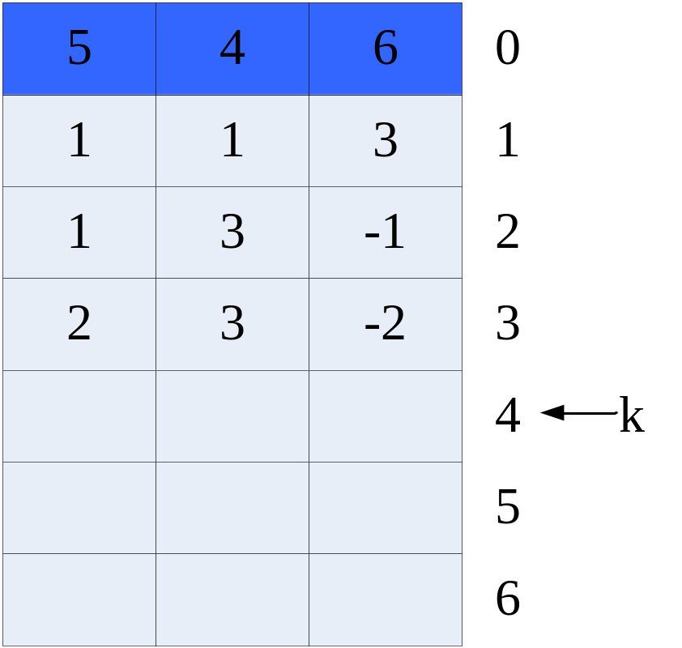
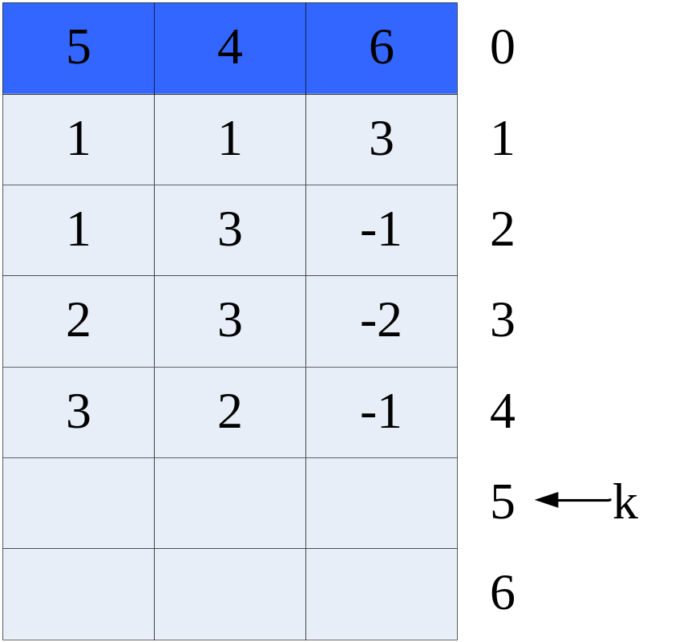
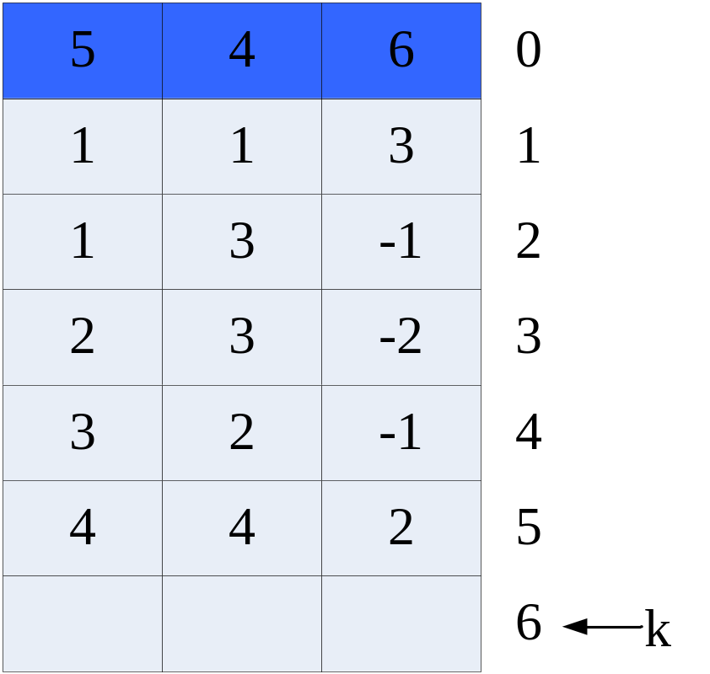
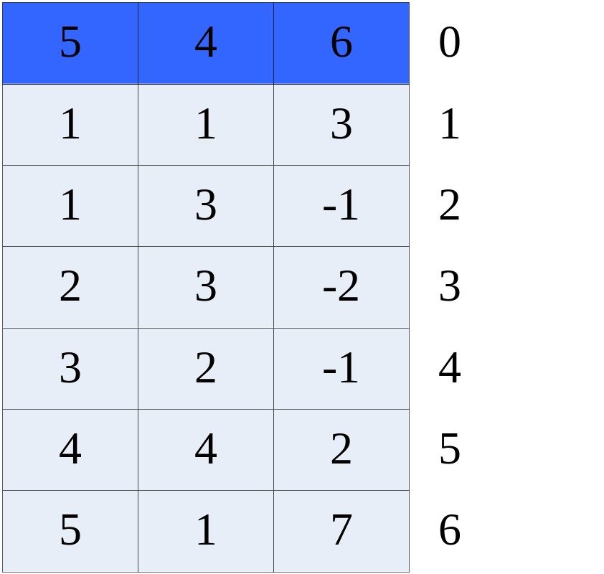
矩阵A三元组
矩阵B三元组

Slide 15
转置算法一 p99算法5.1变量名有修改
Statue TranSM( Triple A[ ] , Triple &B[ ]){
B[0].i=A[0].j;B[0].j=A[0].i ; B[0].e=A[0].e ;
if( A[0].e){ k=1 ; //B数组的下标
for(col=1;col<=A[0].j;col++)
for(p=1;p<=A[0].e;p++) //p是A数组的下标
if(col==A[p].j){
B[k].i=A[p].j; B[k].j=A[p].i;
B[k].e=A[p].e ; k++;}
}
return OK ;
}//该算法实现直观，易理解，时间复杂度为O(a.nu*a.tu)

Slide 16
快速转置
算法思想
设置num[1,…，a.nu]和cpot[1,…,a.nu]两个辅助向量；在a.data中求矩阵M的每一列中非零元素个数，存于辅助向量num的对应列中：
用递推公式算出每一列第一个非零元素在b.data中的位置，存于辅助向量cpot的对应列中，递推公式为：
  cpot[1]=1
  cpot[col]=cpot [col-1]+num[col-1]
依次对a.data中的三元组进行转置，并按三元组的列号，从cpot的对应列取出该三元组应存放在b.data中的位置，然后将cpot该列中的值加1，使其记载该列下一个非零元素在b.data中的位置

Slide 17
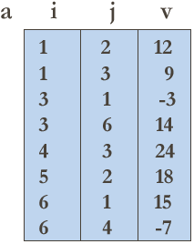
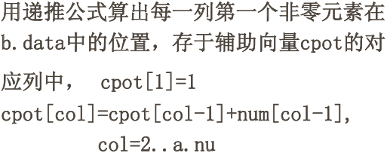
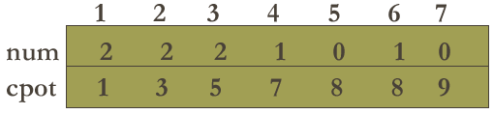
列标统计
预期的列标首位置

Slide 18
变量名有修改p100算法5.2
Status FastTranSM(Triple A[],Triple &B[]){
B[0].i=A[0].j;B[0].j=A[0].i ; B[0].e=A[0].e ;
if( A[0].e){ cpot[1]=1;
for(col=1;col<=A[0].j;col++) num[col]=0;
for(p=1;p<=A[0].e;p++)num[A[p].j]++;
for(col=2;col<=A[0].j;col++)
cpot[col]=cpot[col-1]+num[col-1];
for(p=1;p<=A[0].e;p++){
col =A[p].j; k =cpot[col]++;
B[k].i=A[p].j; B[k].j=A[p].i; B[k].e=A[p].e ; }
} return OK; }
该算法称为快速转置，时间复杂度为O(a.nu+a.tu)

Slide 19
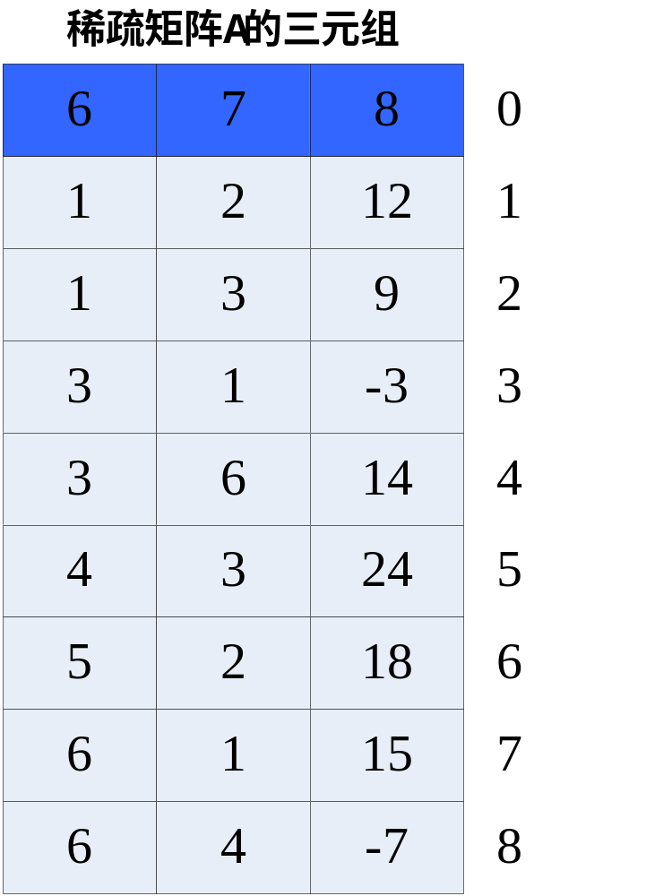
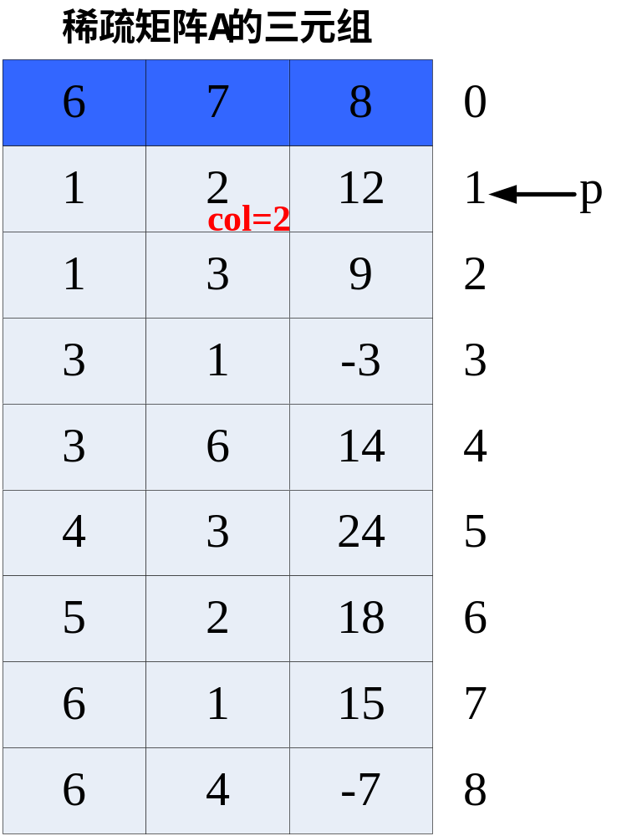
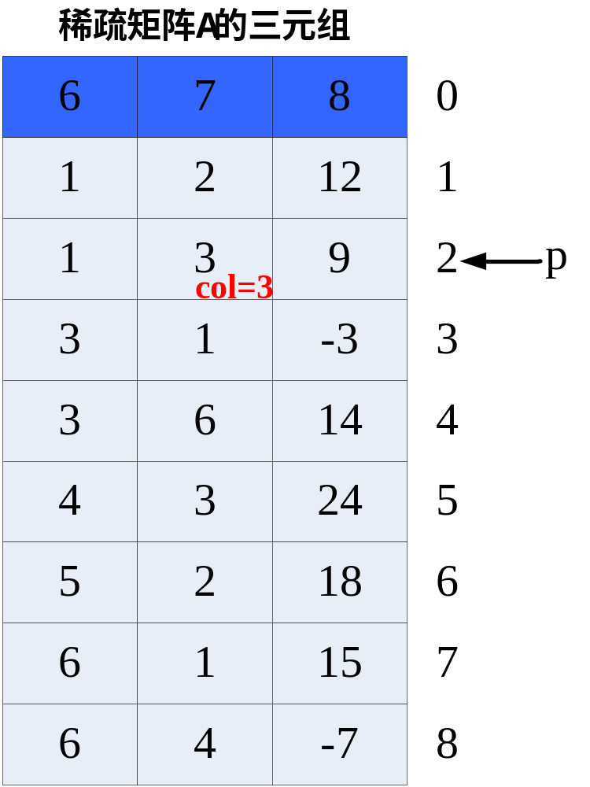
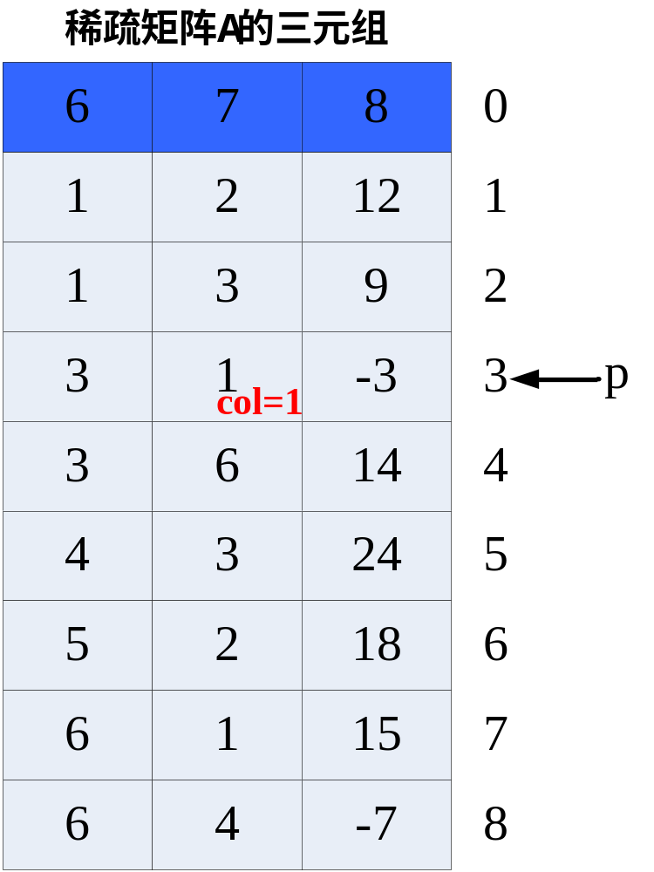
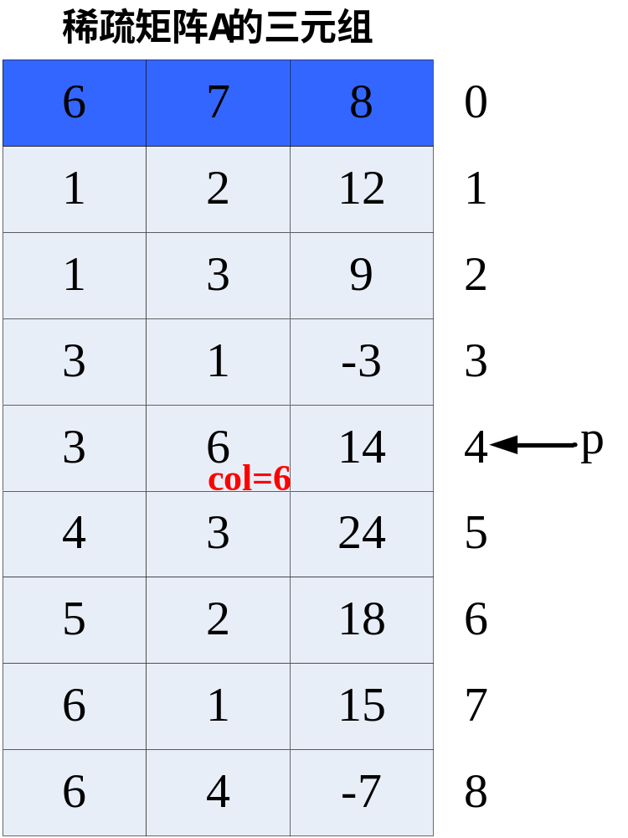
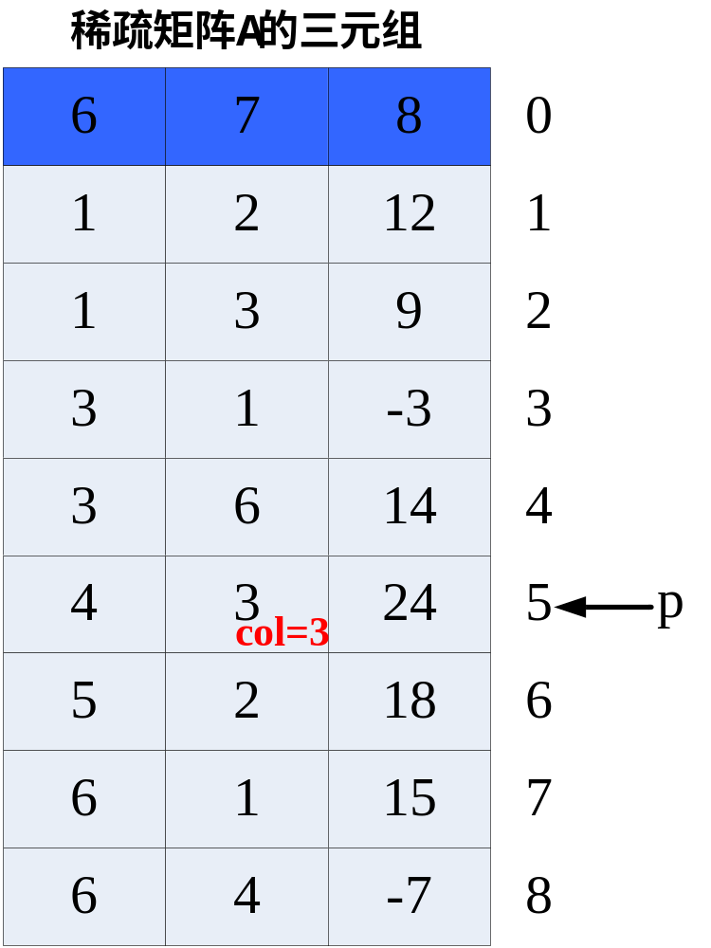
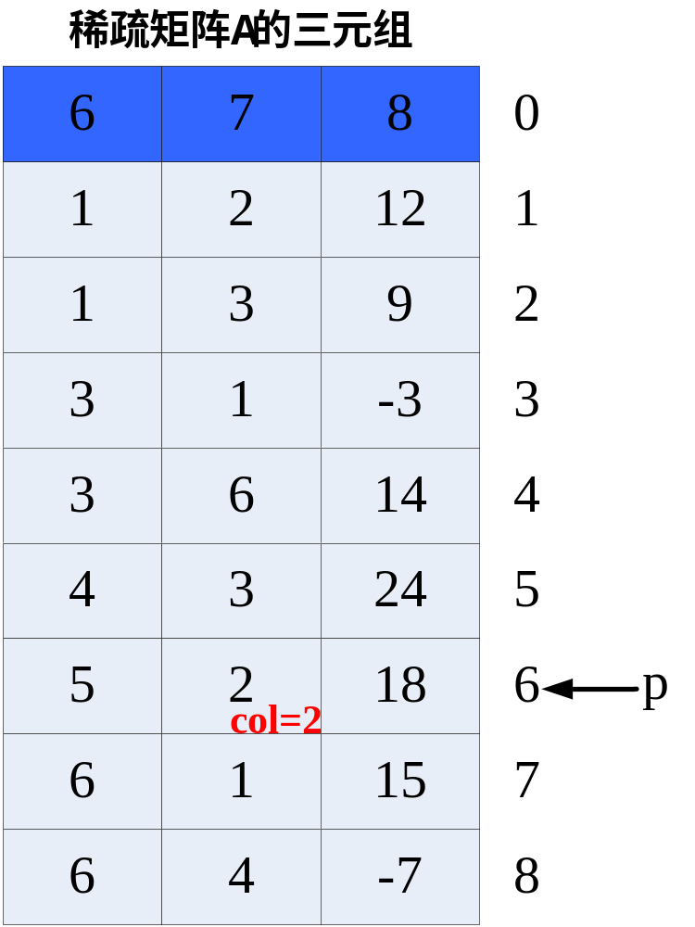
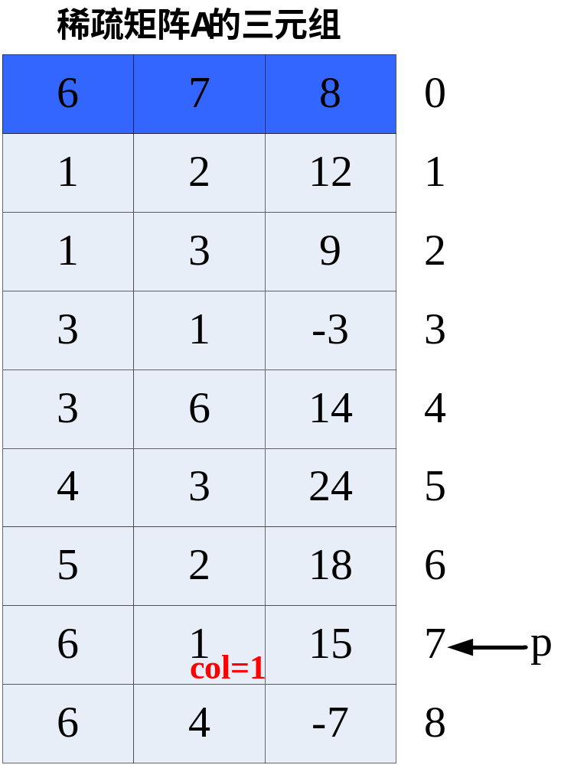
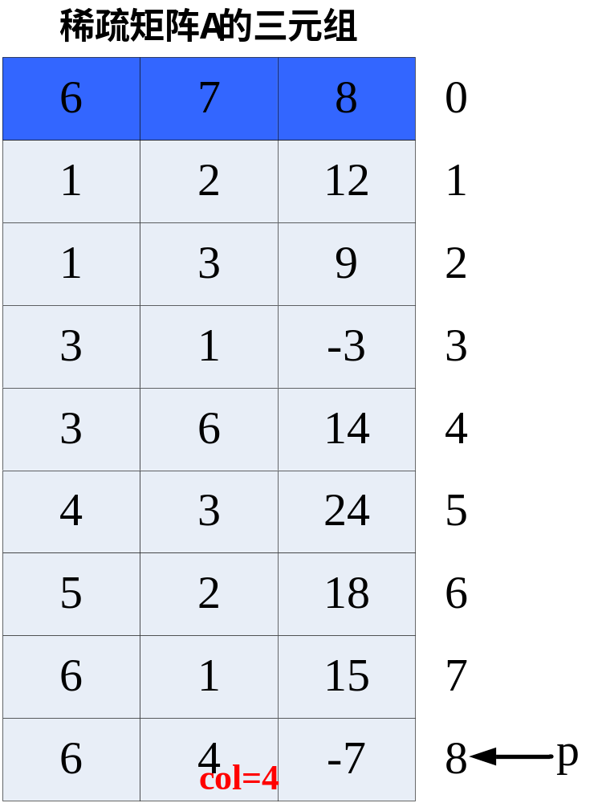
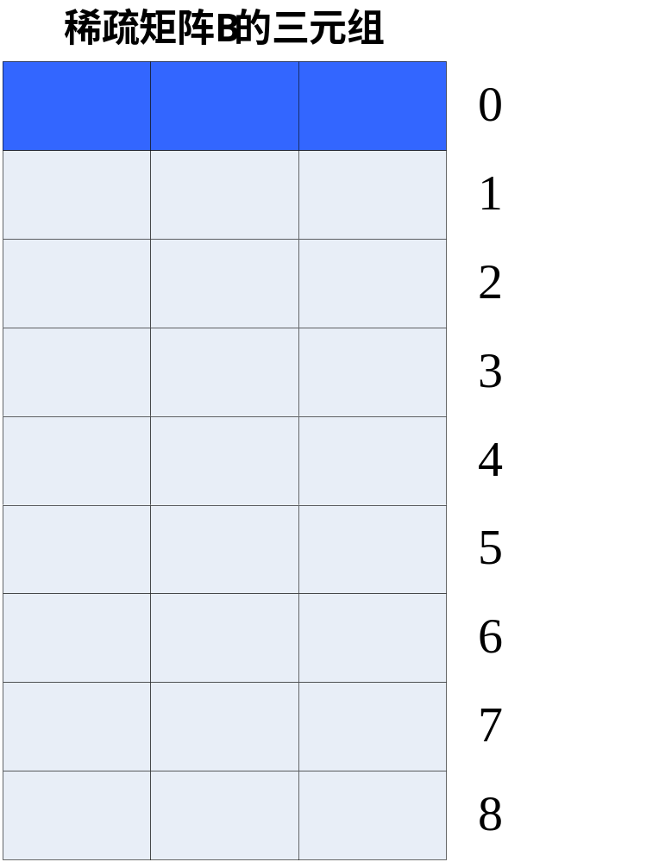

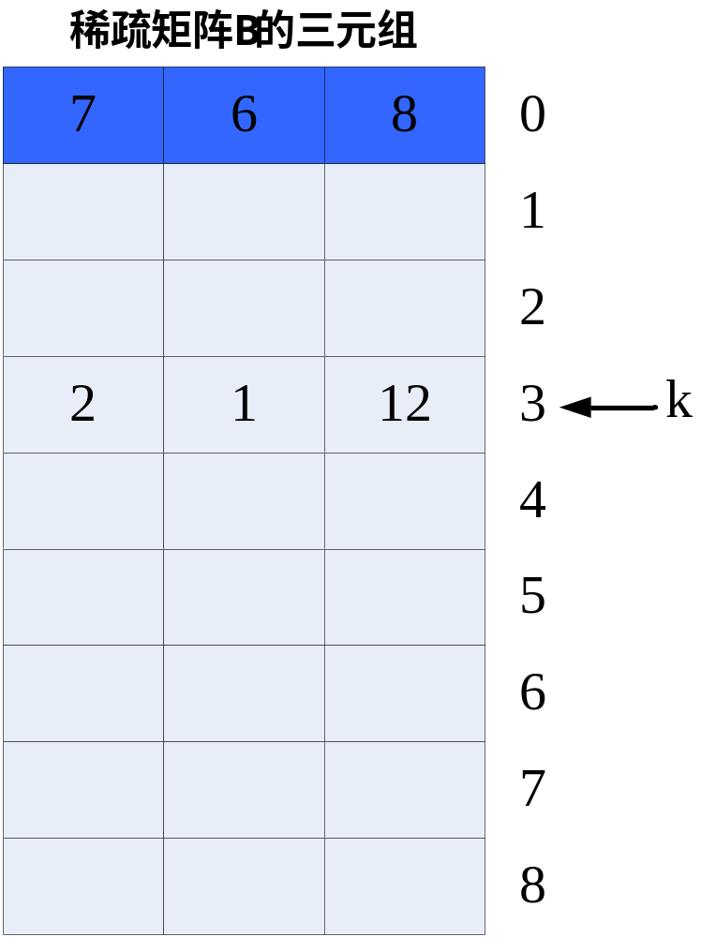
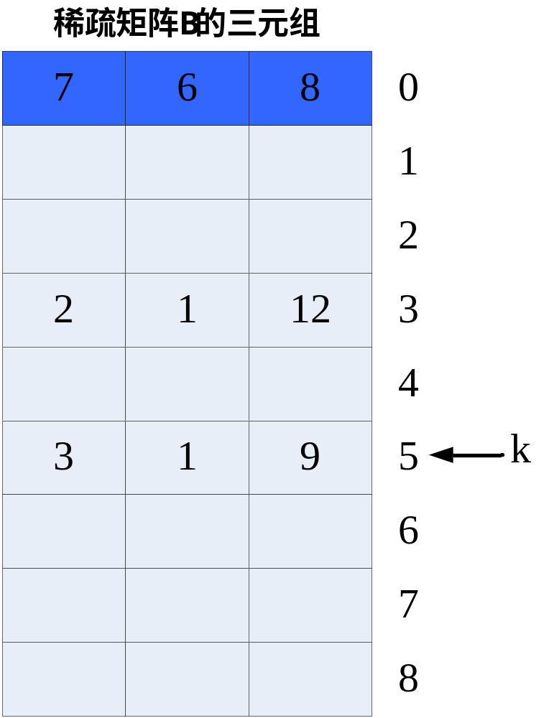
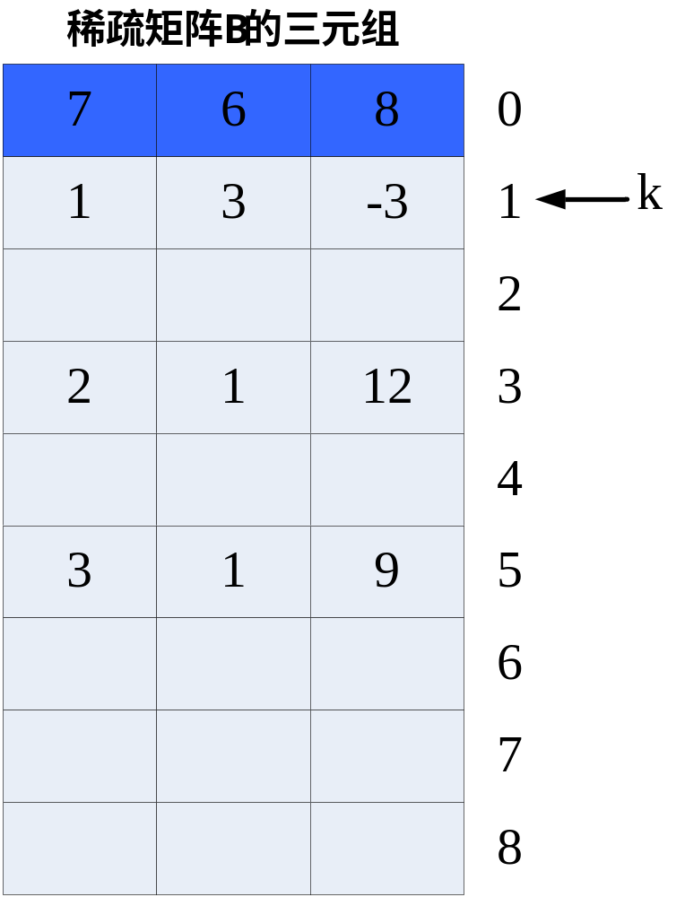
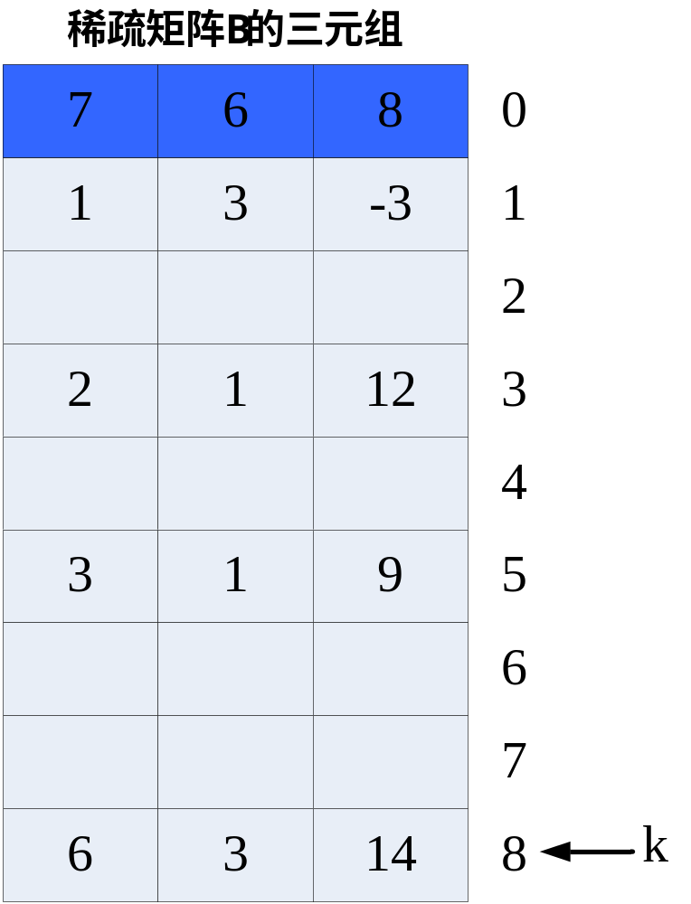
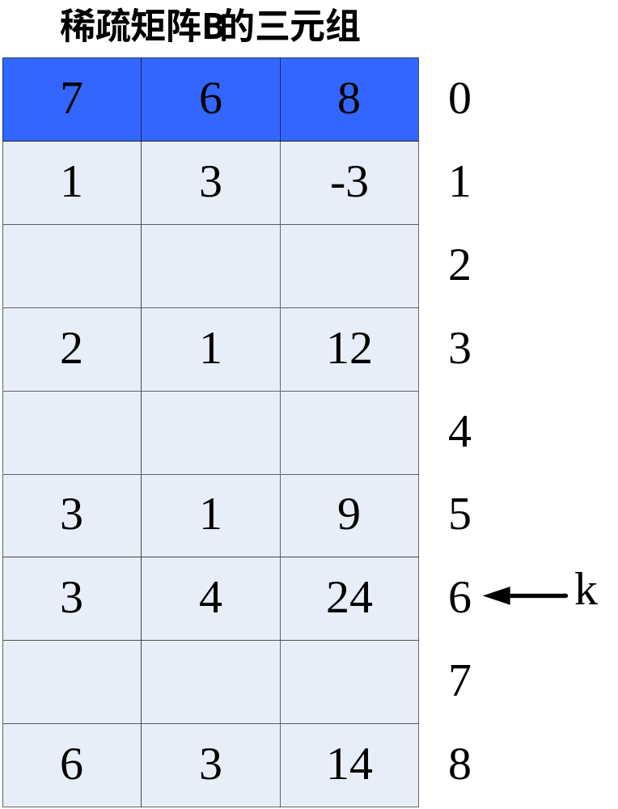
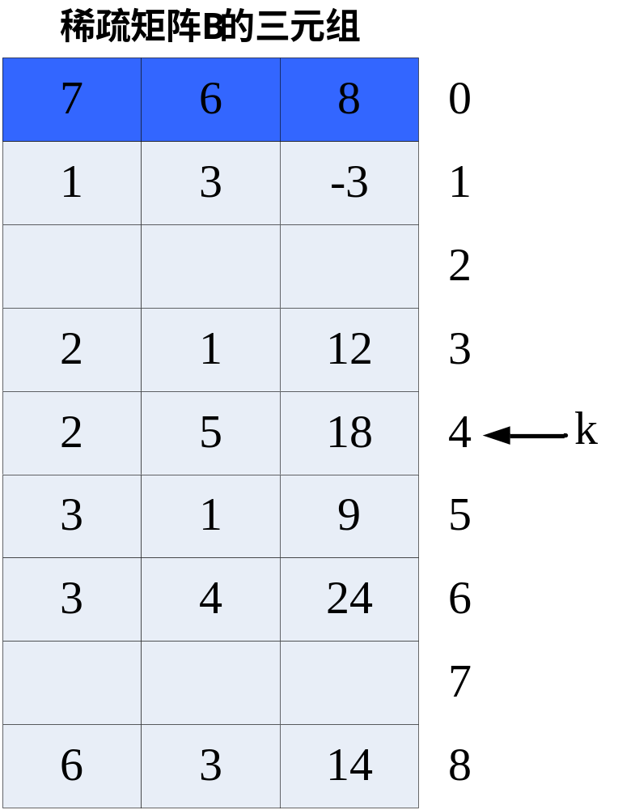
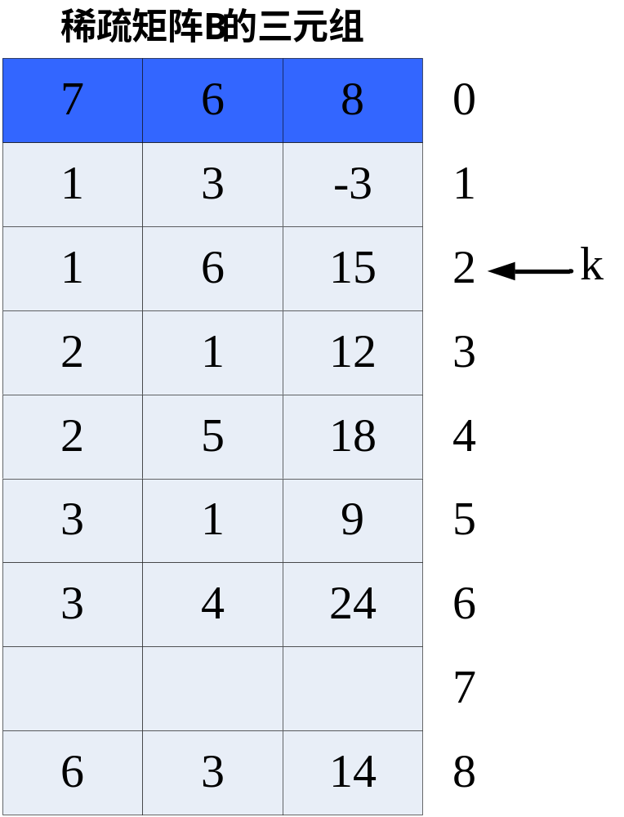
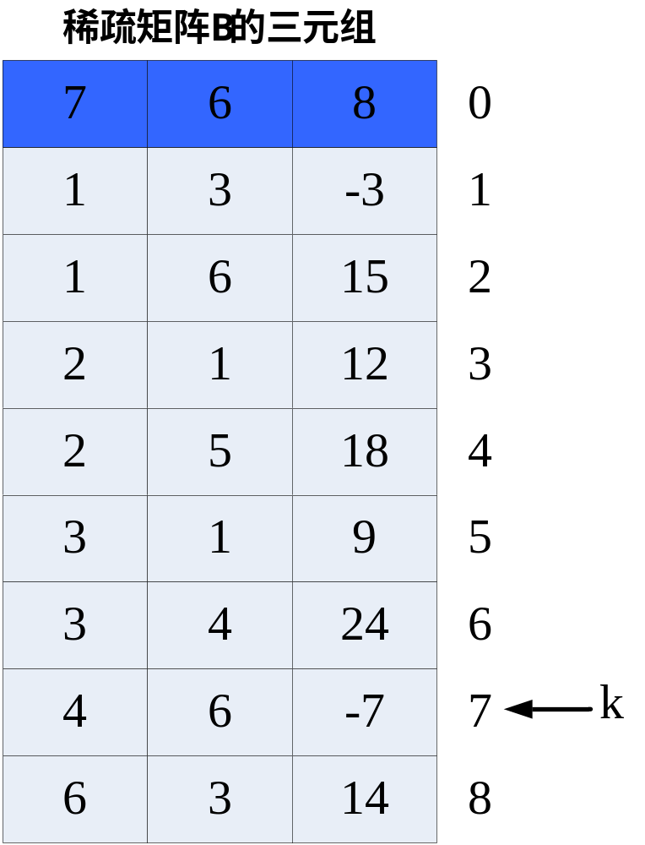
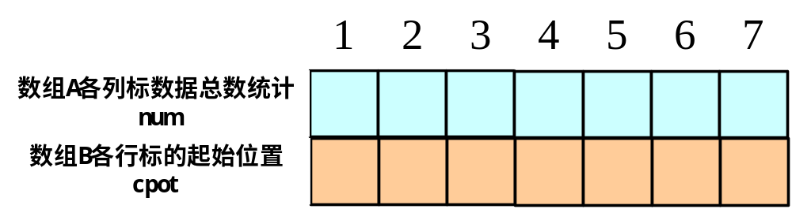
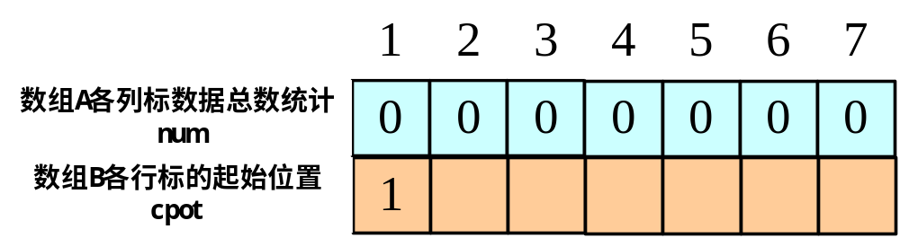
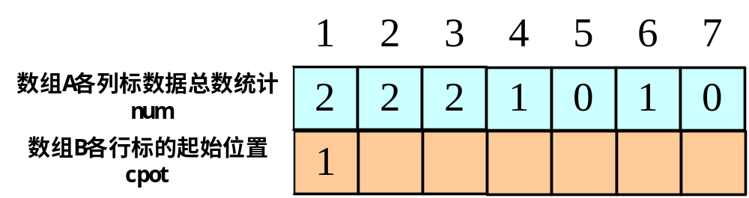
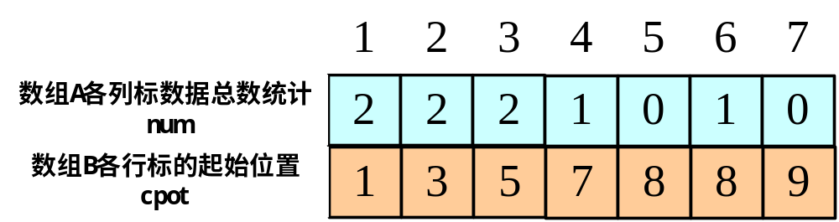
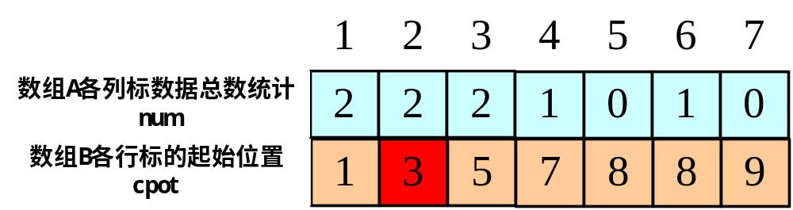

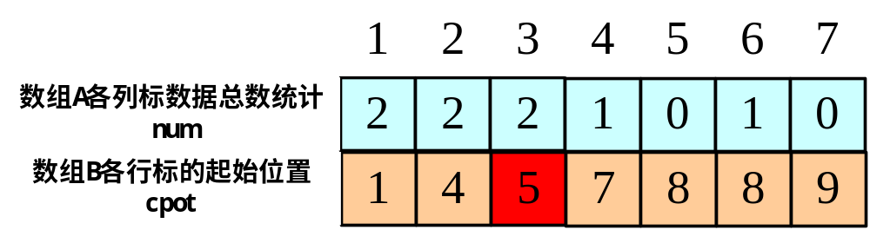

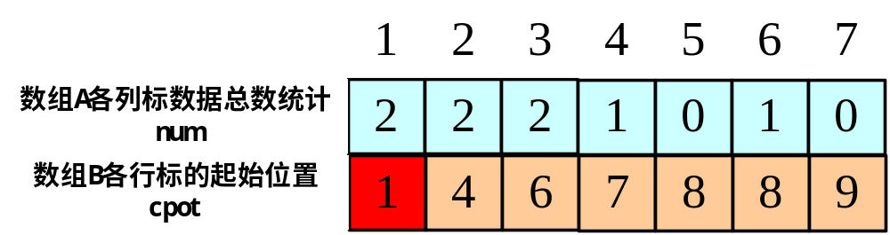

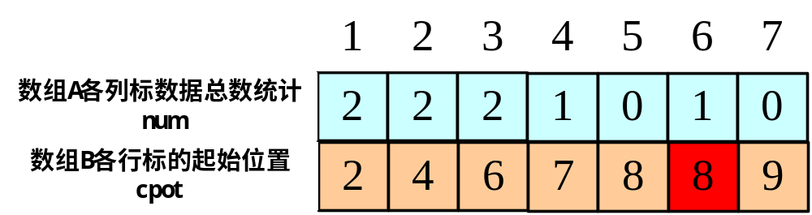





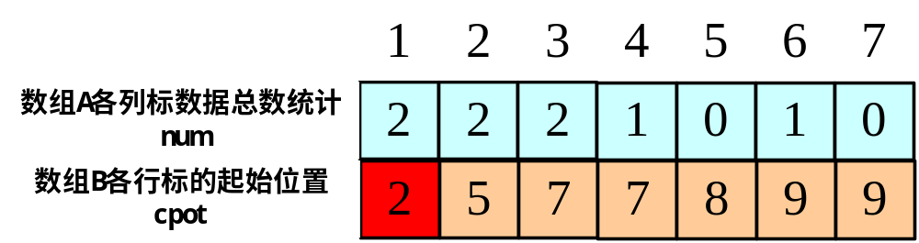

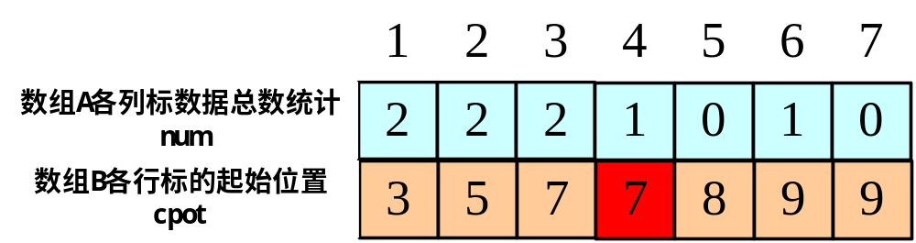

稀疏矩阵A的三元组
稀疏矩阵B的三元组
数组A各列标数据总数统计
数组B各行标的起始位置

Slide 20
本章重点
  一般多维数组的存储及初始化
  特殊矩阵的存储
  稀疏矩阵的三元组表示和运算（初始化和转置）
  广义表的定义

